Slide 1
NHIỆT LIỆT CHÀO MỪNG QUÝ THẦY, CÔ GIÁO VỀ DỰ GIỜ THĂM LỚP

Slide 2
Thứ Tư, ngày 8 tháng 1 năm 2025

Slide 4
Thứ Tư, ngày 8 tháng 1 năm 2025
Hoạt động trải nghiệm
Hoạt động giáo dục theo chủ đề: Mua sắm hàng hóa
Khám phá

Slide 5
Hoạt động 1: Nhận biết đồng tiền Việt Nam
NHIỆM VỤ
+ Theo em, tiền được sử dụng để làm gì trong cuộc sống hằng ngày?
+ Em đã từng sử dụng đồng tiền chưa?Nếu có thì trong tình huống nào?
+ Hãy kể tên các mệnh giá đồng tiền Việt Nam mà em biết.

Slide 6
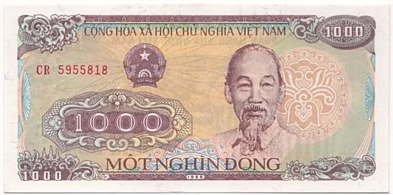
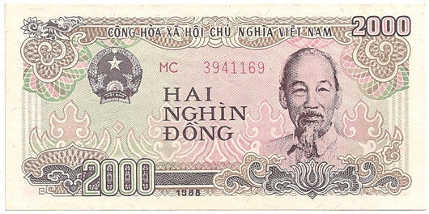
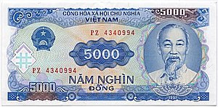

Slide 7
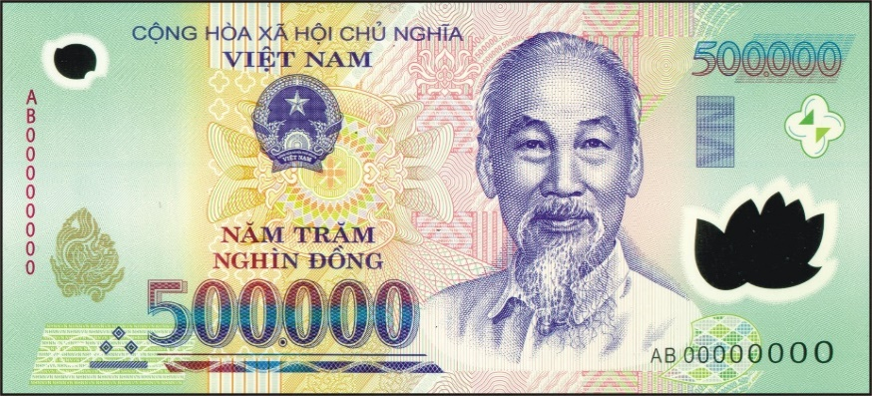
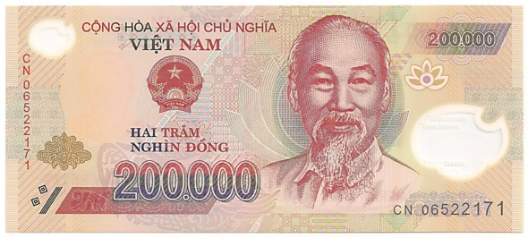
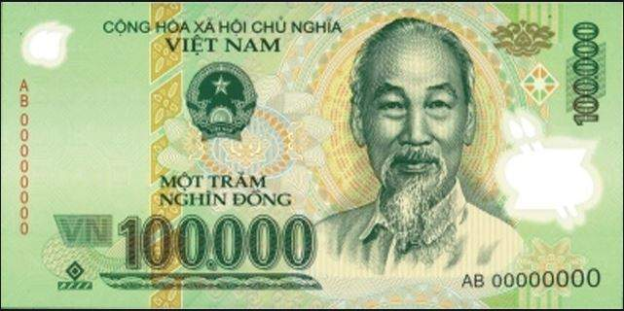
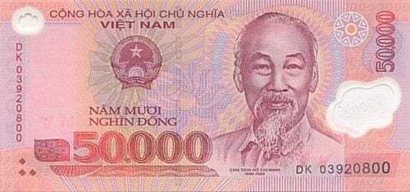
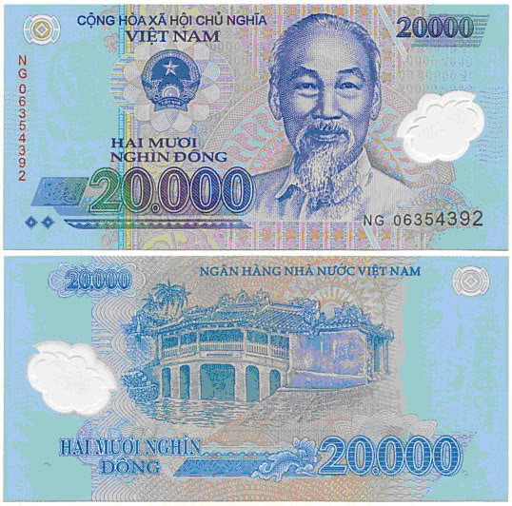
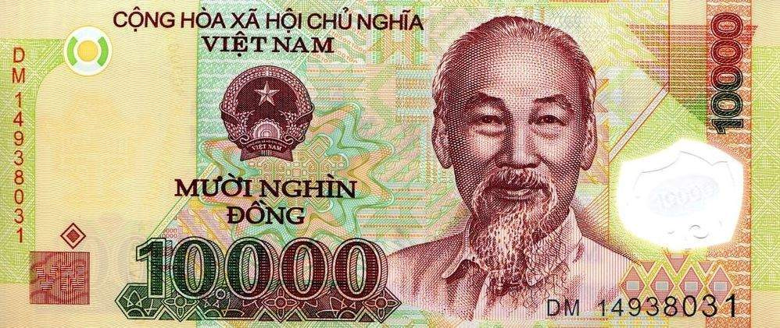
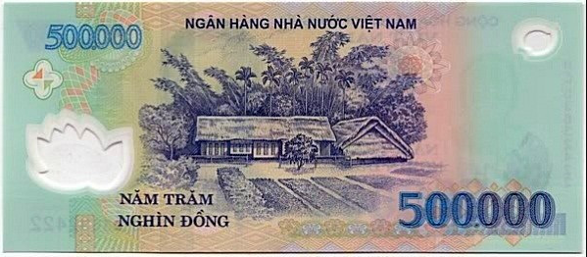
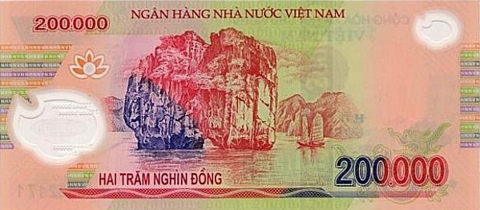
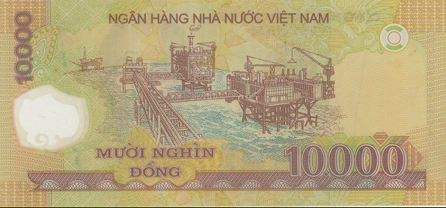
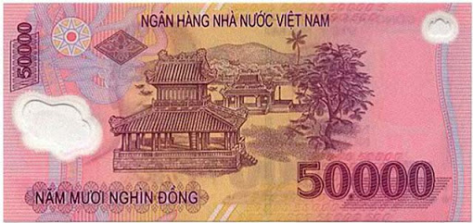
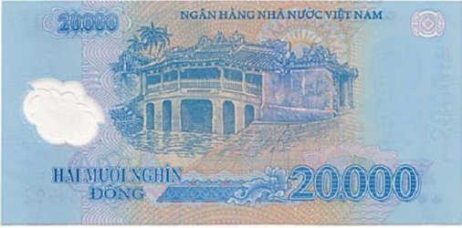
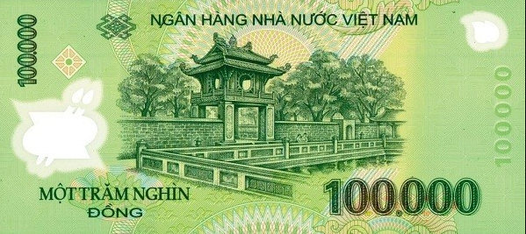

Slide 9
02.
TRÒ CHƠI BÁN HÀNG

Slide 10
Hãy kể lại các hoạt động chính của trò chơi bán hàng!

Slide 11
LÀM PHIẾU MUA HÀNG
Năm
nghìn đồng
Hai mươi nghìn đồng
Hai nghìn đồng
Một
nghìn đồng
Một
nghìn đồng

Slide 12
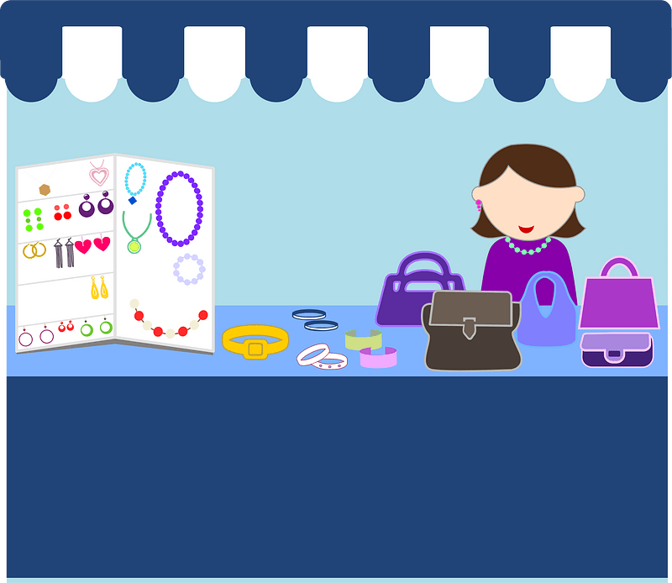
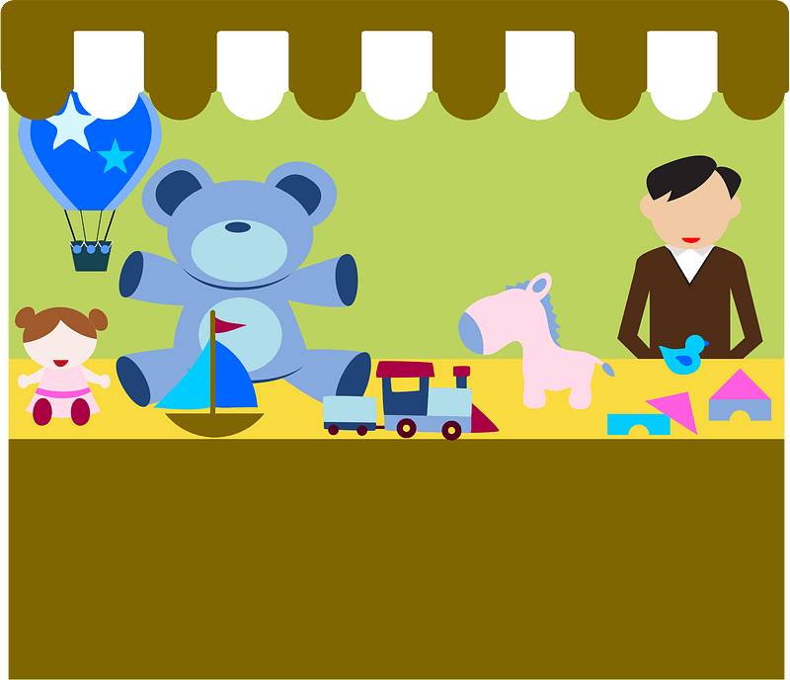
Dùng phiếu đã làm để đi mua hàng của các nhóm khác.

Slide 13
Thông qua trò chơi, em cảm thấy như thế nào về việc đi mua sắm hàng hóa?

Slide 14
HOẠT ĐỘNG NHÓM
Lên ý tưởng trang trí quầy hàng và chuẩn bị hàng hóa để tham gia Hội chợ xuân của lớp.
4 – 6 BẠN

